Slide 1
Pomocnik rolnika
HashCode
Notes:
Cover page
Change background image by right-clicking → Edit background Picture fill → From file First move the gradient mask by activating it (clicking it) and moving it from right to left (from the middle handle point on the right) This way it is easy to put the gradient back by dragging the same handle to right.
1

Slide 2
Rozwiązanie wspierające realizację celów zrównoważonego rozwoju
Należy zaproponować rozwiązanie, które wpisuje się następujące cele: zwalczanie głodu, osiągnięcie bezpieczeństwa żywnościowego i poprawienie stopnia odżywienia ludności oraz promocja zrównoważonego rolnictwa
Rozwiązanie powinno mieć charakter regionalny lub globalny, ale w uzasadnionych przypadkach, może również dotyczyć skali lokalnej.
Notes:
1

Slide 3
Jak to działa?
Korzystamy ze zdjęć oraz z danych satelitarnych.
Używamy siatek udostępnianych przez powiatowe wydziały Kartograficzne i Geodezyjne.
Korzystamy z systemów ostrzegania o zagrożeniach oraz z map meteorologicznych.
Notes:
Text slide
1

Slide 4
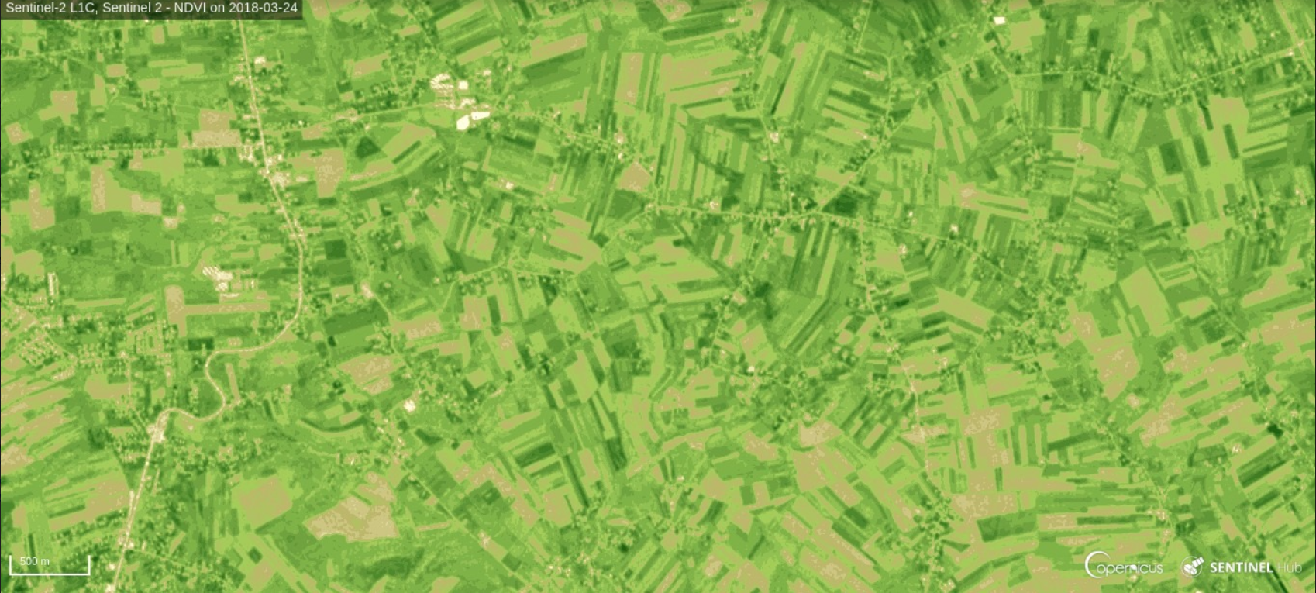
Dane Satelitarne
Aplikacja wykorzystuje dane satelitarne Copernicus i pobiera informacje o wilgotności gleby, kondycji roślin i temperaturze.
Częstotliwość zdjęć:
wilgotność 480 / dzień
temperatura 19 / dzień
kondycja roślin co 3 dni
Notes:
Text slide
1

Slide 5
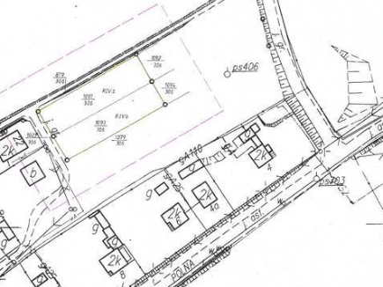
Siatki kartograficzne
Wykorzystywane do identyfikacji działek danej osoby.
Siatki nakładane są na zdjęcia satelitarne.
Notes:
Change background image by right-clicking → Edit background Picture fill → From file
<numer>

Slide 6
Funkcjonalności:
Podpowiadanie rolnikowi na podstawie temperatury, wilgotności kiedy jest odpowiedni czas na sadzenie poszczególnych gatunków roślin/upraw.
Sugerowanie odpowiedniego czasu na podlewanie/nawożenie upraw.
Aplikacja analizuję dane z 5 ostatnich lat dla danego obszaru, pozwala na przewidzenie stanu danego pola w kolejnym sezonie wegetacyjnym.
Aplikacja podpowiada jaka roślinność powinna sobie poradzić najlepiej na danym obszarze.
Notes:
Change background image by right-clicking → Edit background Picture fill → From file
<numer>

Slide 7
Ostrzeganie o zagrożeniach:
Zagrożenia takie jak:
grad
powódź
susza
upał
wiatr
Osoba używająca aplikacji otrzyma alarm, gdy na danym obszarze przewidywane jest wystąpienie zagrożeń.
Notes:
Change background image by right-clicking → Edit background Picture fill → From file
<numer>

Slide 8
Dziękujemy!
Zespół HashCode:
Karolina Nankiewicz
Mariusz Orłowicz
Krzysztof Pętlak
Kontakt:
krzysiek25p@gmail.com
Notes:
Space for additional information, for example contact information.
The circle illustrates the various application areas of Copernicus data.
Change background image or colour by right-clicking → Edit background Picture fill → From file
<numer>

